Slide 1
Alternativa-mente
Filosofare con i bambini e i ragazzi per la
costruzione del pensiero critico
Rosanna Lavagna UAAR Padova 25/10/2019

Slide 2
Filosofia come attività alternativa?
La legittimazione deriva dalle circolari ministeriali (129/86, 130/86, 131/86, 316/87), relative ai diversi ordini di scuole, in cui si fa esplicito riferimento ai valori della vita e della convivenza civile e umana e ai diritti dell’uomo

Slide 3
Filosofare con i bambini e i ragazzi
Finalità:
costruire lo spirito critico quindi
attività adatta ad essere alternativa all’insegnamento di tipo dottrinale

Slide 4
Perché filosofare con i bambini e i ragazzi?
In un’epoca caratterizzata da grandi criticità in cui stanno aumentando:
irrazionalità
superficialità
mancanza di senso critico
dove emergono difficoltà
a ragionare
ad argomentare
a non farsi condizionare
a distinguere la verità dalle menzogne

Slide 5
La filosofia
abitua a pensare autonomamente
sviluppa le capacità critiche
aiuta a capire meglio i propri pensieri, ad ascoltare quelli degli altri e a rispettarli
permette di confrontare in modo razionale concezioni e punti di vista differenti
insegna a pensare e a esprimersi in modo logico e chiaro sul piano concettuale e argomentativo
stimola ad usare correttamente ed arricchire le espressioni linguistiche con conseguente vantaggio in ogni campo della conoscenza

Slide 6
Valenza sociale della filosofia
Confrontarsi con idee diverse e rielaborarle in modo argomentativo, attraverso relazioni interpersonali, con tutte le loro implicazioni di natura emozionale, etica e comunicativa, può promuovere la realizzazione dell’ideale di una società veramente democratica e libera

Slide 7
Filosofare con i bambini
Filosofare con i bambini offre l’opportunità di scoprire dimensioni nuove e inaspettate; in loro è possibile trovare un’ingenuità, una spontaneità, un’apertura al dialogo, una fiducia che permettono di affrontare, senza pregiudizi, riflessioni su di sé, sul proprio vissuto, ma anche di porsi le grandi domande filosofiche che hanno sempre affascinato l’essere umano

Slide 8
Quando nasce l’idea di filosofare con i bambini?
Platone esponendo il percorso educativo (Repubblica), indica la filosofia come l’ultima disciplina a cui solo alcuni (i futuri governanti) potranno accedere, dopo i 18 anni.
Per molto tempo, sulla base del pensiero platonico, la filosofia è stata considerata materia per specialisti e adulti

Slide 9
Philosophy for children P4c
Negli anni ‘60 /70 del secolo scorso, Matthew Lipman, docente di logica presso la Columbia University, tenta di avvicinare la filosofia ai bambini e ai ragazzi della scuola elementare e media.
Questo progetto ha avuto ampio seguito e diffusione dapprima negli Stati Uniti e successivamente in tutto il mondo e ancora oggi è diffuso in molti paesi, tra cui l’Italia.

Slide 10
Altre iniziative
Negli anni recenti, si sono sviluppati altri percorsi di ricerca che hanno arricchito lo scenario con iniziative rivolte ad ogni ordine di scuola.
In particolare Ekkehard Martens, docente di filosofia all’Università di Amburgo,in luogo della formula «filosofia per bambini» propone la formula «filosofare con i bambini» per sottolineare il carattere della filosofia come attività condivisa

Slide 11
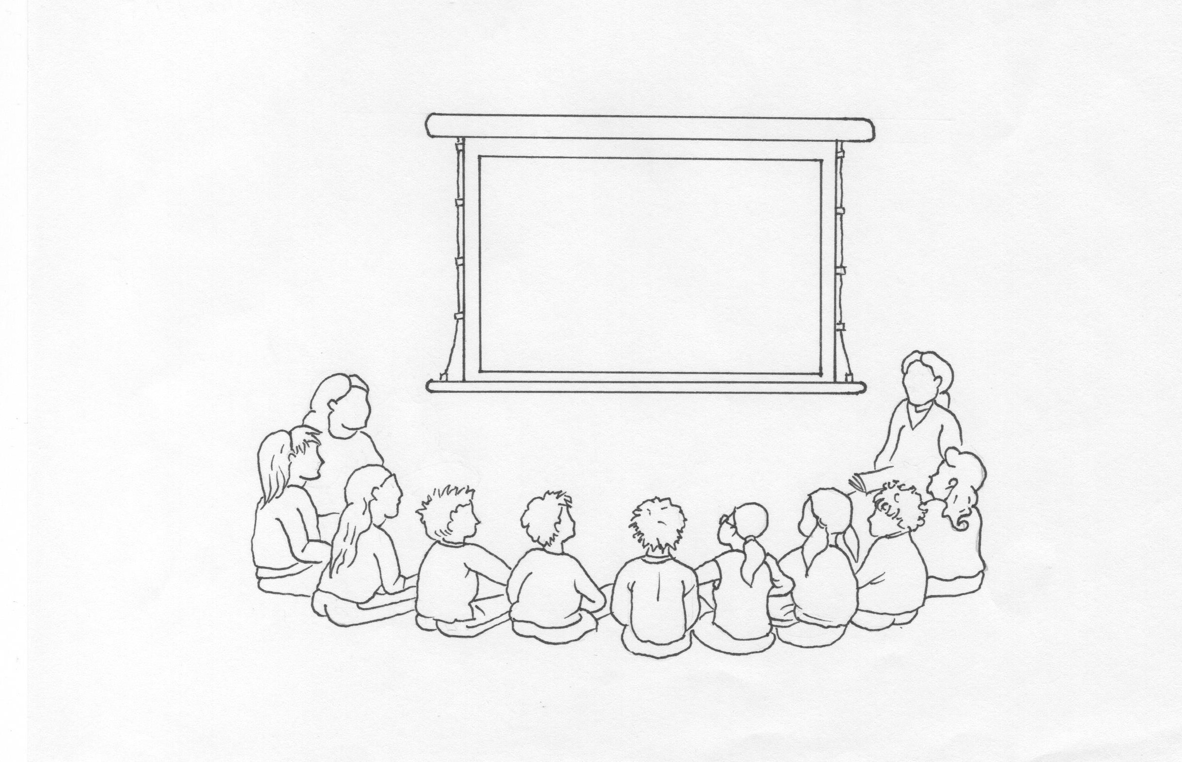
Il laboratorio di pensiero

Slide 12
Spazi e tempi
Spazio:
aula dove i partecipanti si dispongono in cerchio o in semicerchio se ci si avvale della proiezione di immagini
Tempi
dipendono dall’età dei partecipanti:
per la scuola dell’infanzia e i primi due anni della scuola primaria: un’ora
per gli anni successivi e la scuola secondaria: un’ora e mezza.

Slide 13
Metodo
La pratica del laboratorio non vuole anticipare il tradizionale insegnamento della storia della filosofia in fasce di età anteriori, ma “filosofare” con i bambini, ossia applicare le metodologie del dialogo filosofico per stimolarli a riflettere

Slide 14
Dialogo socratico
La filosofia di Socrate era fondamentalmente basata sul dialogo, attraverso il quale egli stimolava e aiutava l’interlocutore a “partorire” la conoscenza; questo rappresenta il punto qualificante del procedimento da usare con i bambini:
non fornire mai verità precostituite, ma cercarle e costruirle insieme agli altri partecipanti

Slide 15
Regole del dialogo socratico
Il dialogo socratico presenta vere e proprie regole, non è un parlare fine a se stesso, evita la superficialità, l’improvvisazione e pretende, invece:
continua ricerca e documentazione attenta
ascolto e discussione delle opinioni altrui
superamento dei pregiudizi

Slide 16
Il docente facilitatore
Il ruolo del docente è quello di facilitatore che, a immagine del Socrate dei dialoghi platonici, aiuta i partecipanti a “partorire” le conoscenze

Slide 17
Compiti del facilitatore
garantire un clima di rispetto reciproco
promuovere la definizione di regole condivise
proporre, attraverso strumenti adeguati, problemi o grandi domande su cui si svilupperanno le sessioni di lavoro
cogliere occasioni, da situazioni verificatesi nel gruppo classe, per promuovere riflessioni
gestire i tempi degli interventi e curarne la pertinenza
promuovere tra i partecipanti lo scambio e la ricerca
gestire eventuali conflitti, trasformandoli in occasioni dialettiche
non esprimere giudizi (giusto/sbagliato)
essere rigoroso, ma non rigido
raccogliere pensieri e idee, attraverso la compilazione del diario di bordo e riproporle al vaglio del gruppo

Slide 18
Strumenti
Il facilitatore ha bisogno di strumenti per condurre il laboratorio, al fine di stimolare curiosità, mantenere viva l’attenzione, promuovere la partecipazione e arrivare a risultati soddisfacenti

Slide 19
Quali strumenti?
Diario di bordo
Definizioni, etimologie
Citazioni
Slogan
Paradossi
Giochi ed esperimenti
Immagini

Slide 20
Agorà
Al termine dell’anno scolastico, il progetto di filosofia si conclude con una festa, in piazza o nel giardino/cortile della scuola, in cui i bambini partecipanti presentano agli intervenuti (insegnanti, parenti, ma anche passanti) i lavori scaturiti dal laboratorio e li invitano a filosofare insieme a loro, come Socrate che nella piazza di Atene dialogava con chiunque volesse parlare con lui.
Conclusione analoga potrebbe realizzarsi con tutti gli alunni della scuola che hanno frequentato l’ora alternativa.

